Slide 1
Областное казенное специальное (коррекционное) образовательное учреждение для обучающихся, воспитанников с ограниченными возможностями здоровья «Льговская специальная (коррекционная) общеобразовательная школа-интернат VIII вида». Конспект урока истории в 9 классе коррекционной школы VIII вида, проведённого МИХАЙЛОВОЙ С.А. Тема: Повторительно-обобщающий урок «Россия начала ХХ (20) века» подготовила и провела г.Льгов 2013 год

Slide 2
«Серебряный век» русской культуры

Slide 3
В начале 20 (ХХ) века жили и творили выдающиеся русские писатели, архитекторы, художники. певцы и певицы, музыканты. Особого успеха добился русский балет. Появились первые кинофильмы. Развитие культуры в России достигло невиданного расцвета.
Именно поэтому первое десятилетие прошлого века получило название «СЕРЕБРЯНОГО ВЕКА» русской культуры.

Slide 4
В живописи начала 20 (ХХ) века сформировалось новое объединение художников. Получившее название «МИР ИСКУССТВА». В него входил выдающийся художник Валентин Александрович Серов.

Slide 5
Революционные события начала века нашли отражение в литературе, повлияли на творчество писателей. Одним из самых известных писателей того времени стал Алексей Максимович Горький (Пешков).

Slide 6
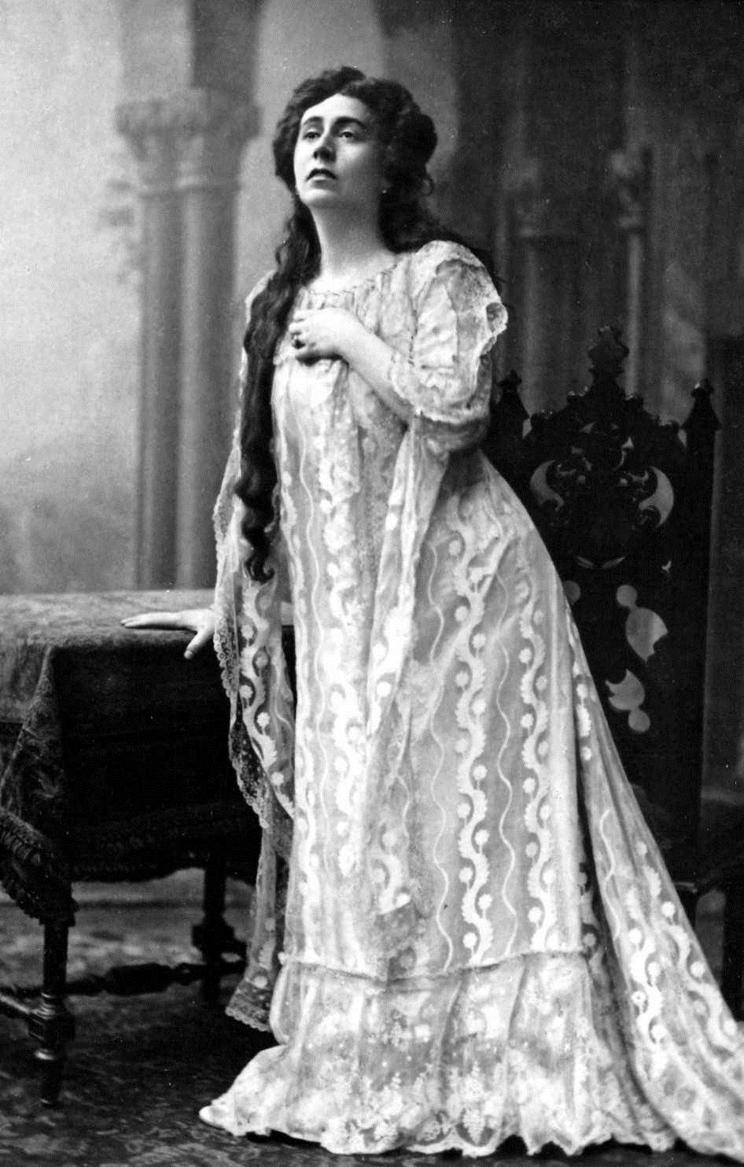
Огромной популярностью пользовались в начале 20 (ХХ) века опера и балет. В Москве спектакли шли в Большом театре, в Петербурге – в Мариинском театре, это два главных театра страны. Из оперных певцов наиболее известен Фёдор Иванович Шаляпин, а из певиц – Антонина Васильевна Нежданова.

Slide 7
В начале века в Мариинском театре Петербурга блистала знаменитая балерина Анна Павловна Павлова.

Slide 8
В прошлом веке появился новый вид искусства – кино, в 1903 году в Москве и Петербурге построили первые кинотеатры – иллюзионы. Первые кинофильмы были немые. В это время прославилась актриса немого кино Вера Васильевна Холодная (Левченко).

Slide 9
Спасибо за внимание!

Slide 10
Литература: 1. Пузанов Б.П., Бородина О.И., Сековец Л.С., Редькина Н.М. История России: учеб. для 9 кл. специальных (коррекционных) образовательных учреждений VIII вида. – М.: Гуманит. изд. центр ВЛАДОС, 2004. 2. Пузанов Б.П., Бородина О.И., Сековец Л.С., Редькина Н.М. Уроки истории в 9 классе специальной (коррекционной) образовательной школы VIII вида.Учебно-методическое пособие – М.: Гуманит. изд. центр ВЛАДОС, 2004. 3. Петрова П.В. Методика преподавания истории в специальной (коррекционной) школе VIII вида. -– М.: Гуманит. изд. центр ВЛАДОС, 2003.

